Slide 1
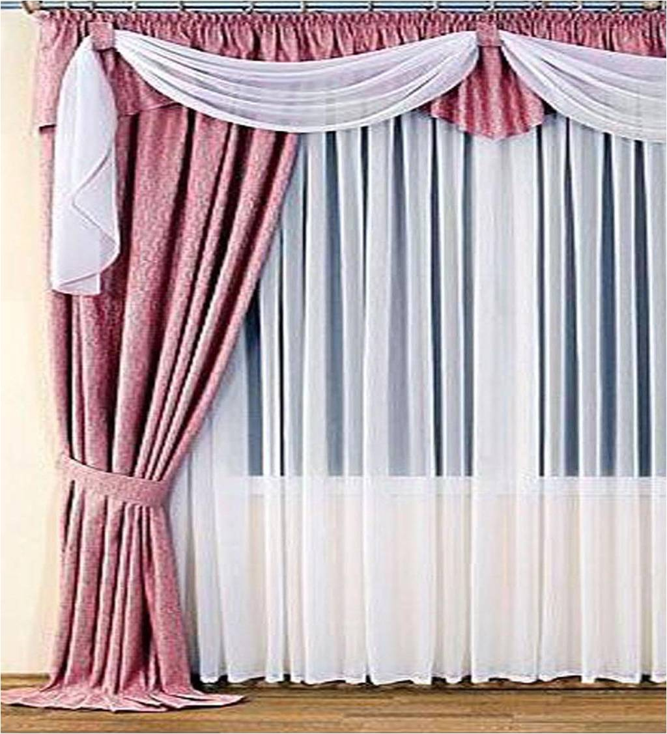
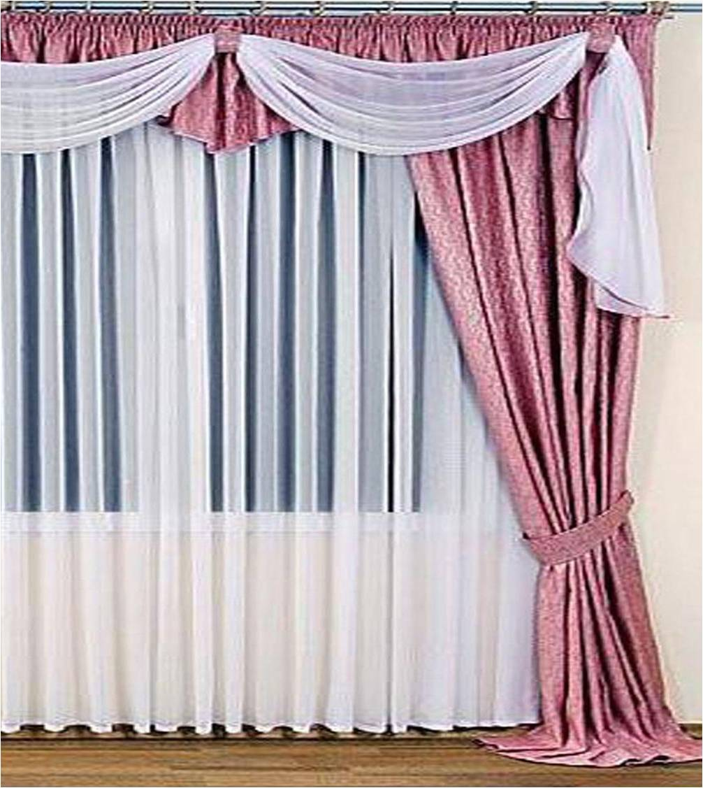
আজকের মাল্টিমিডিয়া ক্লাসে সবাইকে ফুলেল শুভেচ্ছা।

Slide 2
শিক্ষক পরিচিতি
পাঠ পরিচিতি
পরিচিতি
পলাশ কুমার ঘোষ
আই.ডি.নং- 3০৯২২৪৭
প্রভাষক (অর্থনীতি)
সরকারি শহীদ সিরাজুদ্দীন হোসেন কলেজ,
খাজুরা, বাঘারপাড়া, যশোর।
মোবাইলঃ ০১৯২০-৩৯৩২৫২
ই-মেইলঃ palashg489@gmail.com
বিষয় : অর্থনীতি প্রথম পত্র শ্রেণি : একাদশ- দ্বাদশ অধ্যায় : দ্বিতীয়
সময় : ৪০ মিনিট
তারিখ : ২৬/০৫/২০20 ইং
Notes:
‍‍‍‍‍‍‍‍‍”ধ্বংস তার জন্য যান আজকের দিনটি গতকালের চেয়ে উন্নত নয়” আল-হাদিস।

Slide 3
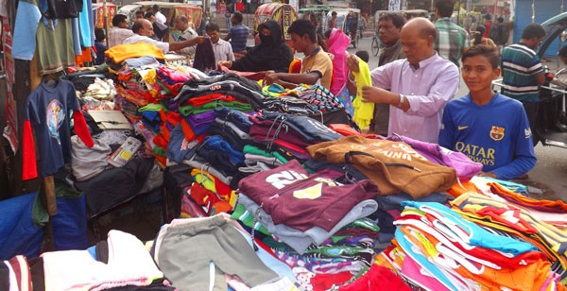
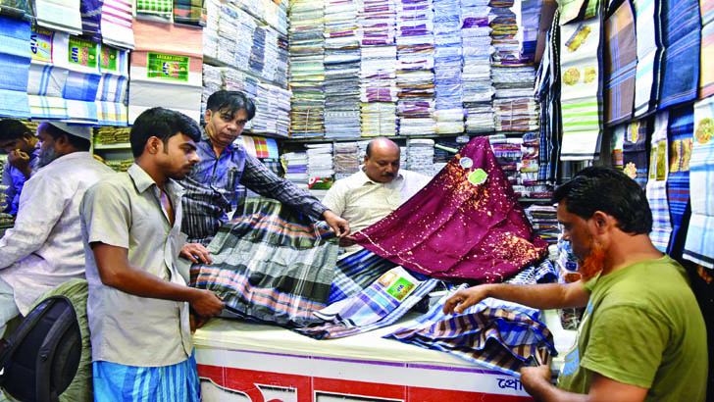
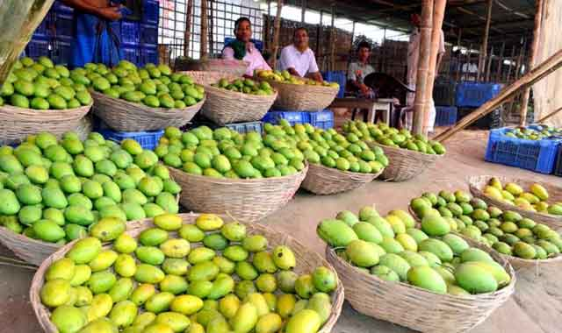
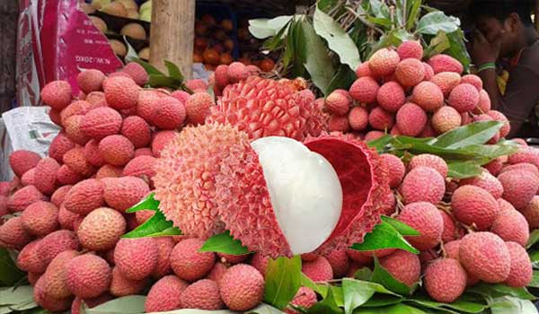
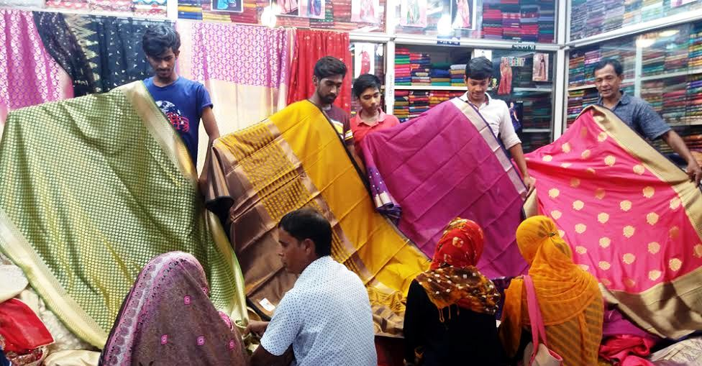
নিচের ছবিগুলো লক্ষ্য করি।

Slide 4
পাঠ শিরোনামঃ
ভোক্তা ও উৎপাদকের আচরণ
(Behaviour of Consumer & Producer)

Slide 5
আজকের পাঠ
ব্যক্তিগত চাহিদা ও বাজার চাহিদা

Slide 6
শিখনফল
পাঠ শেষে শিক্ষার্থীরা যা যা শিখবে-
ব্যক্তিগত চাহিদা কি এবং অকংন পদ্ধতি।
বাজার চাহিদা কি এবং অকংন পদ্ধতি।
ব্যক্তিগত চাহিদা সূচি থেকে বাজার চাহিদা সূচি তৈরি।
ব্যক্তিগত চাহিদা রেখা থেকে বাজার চাহিদা রেখা তৈরি।

Slide 7
ব্যক্তিগত চাহিদা
কোনো নির্দিষ্ট সময়ে একজন ক্রেতা কোনো দ্রব্যের বিভিন্ন দামে যে পরিমাণ ক্রয় করতে ইচ্ছুক থাকে, তাকে ব্যক্তিগত চাহিদা বলে। নিন্মে ব্যক্তিগত চাহিদা সুচি ও ব্যক্তিগত চাহিদা রেখা দেখানো হলোঃ
দাম Y
D
ব্যক্তিগত চাহিদা রেখা
ব্যক্তিগত চাহিদা সূচি
১5
c
একক প্রতি দ্রব্যের দাম (P) | চাহিদার পরিমান (Qd)
15 | 10
10 | 20
5 | 30
১০
b
5
a
D
O
১০
২০
৩০
পরিমান X
লিংক

Slide 8
একক কাজ:
সময়ঃ ৪ মিনিট
ব্যক্তিগত চাহিদা কাকে বলে?

Slide 9
বাজার চাহিদা
কোনো নির্দিষ্ট সময়ে বাজারের সকল ক্রেতা বিভিন্ন দামে কোনো দ্রব্যের যে পরিমাণ ক্রয় করতে ইচ্ছুক থাকে, ক্রেতাদের এই সমষ্টিগত চাহিদাকে বাজার চাহিদা বলে। অন্যভাবে বলা যায় বাজারের সকল ক্রেতার ব্যক্তিগত চাহিদার সমষ্টিকে বাজার চাহিদা বলে। নিন্মে বাজার চাহিদা সুচি ও বাজার চাহিদা রেখা দেখানো হলোঃ
বাজার চাহিদা সুচি Qd=Qd1+Qd2
১ম ক্রেতার চাহিদা সুচি Qd1
২য় ক্রেতার চাহিদা সুচি Qd2
দ্রব্যের দাম | চাহিদার পরিমান
15 | 10
10 | 20
5 | 30
দ্রব্যের দাম | চাহিদার পরিমান
15 | ৫
10 | ১০
5 | ১৫
দ্রব্যের দাম | চাহিদার পরিমান
15 | ১৫
10 | ৩০
5 | ৪৫
=

Slide 10
ব্যক্তিগত চাহিদা রেখা থেকে বাজার চাহিদা রেখা অংকন
ব্যক্তিগত চাহিদা রেখা-১
ব্যক্তিগত চাহিদা রেখা-২
বাজার চাহিদা রেখা
দাম Y
D1
দাম Y
দাম Y
D2
D
১5
c
c
c
১5
১5
১০
b
১০
b
১০
b
5
a
a
a
5
5
D1
D2
D
O
১০
২০
৩০
X
পরিমান
O
৫
১০
১৫
X
পরিমান
O
1৫
3০
4৫
X
পরিমান

Slide 11
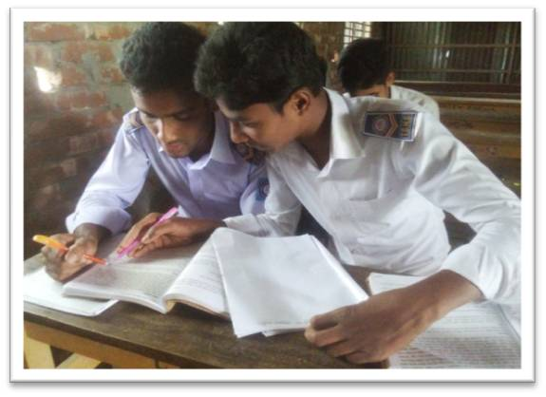
জোড়ার কাজ
একটি কাল্পনিক ব্যক্তিগত চাহিদা সুচি থেকে বাজার চাহিদা সুচি তৈরি কর।

Slide 12
মূল্যায়ন
ব্যক্তিগত চাহিদা কাকে বলে?
বাজার চাহিদা কাকে বলে?

Slide 13
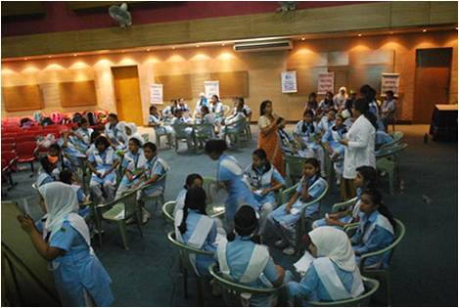
দলীয় কাজ
একটি কাল্পনিক ব্যক্তিগত চাহিদা রেখা থেকে বাজার চাহিদা রেখা অংকন কর।

Slide 14
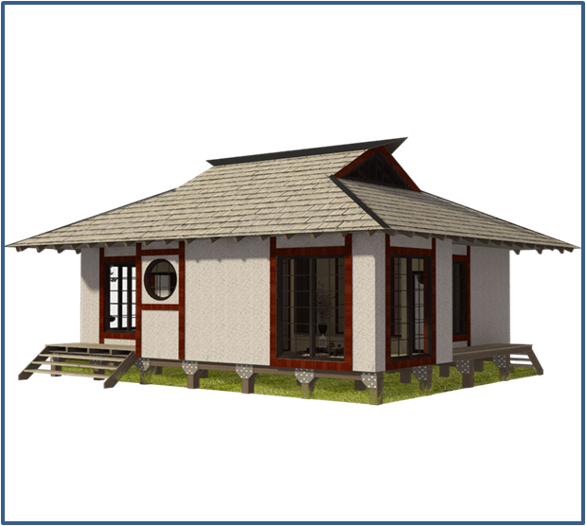
বাড়ির কাজঃ
চাহিদার নির্ধারক কাকে বলে? চাহিদার নির্ধারক সমূহ কি কি?

Slide 15
ধন্যবাদ।

